Slide 1


Поиск работы.
Включаем самоходность
Белова Анна,
Data school: Employment Manager / Career consultant

Slide 2
Какие вопросы
пора себе задать?
Practicum by Yandex

Slide 3
Кто я есть?
Practicum by Yandex

Slide 4
Кто я есть?
Я знаю свои сильные и слабые стороны.
Я правильно позиционирую себя, использую прежний опыт и вычленяю из него универсальные навыки.
Примеры аргументов для работодателя:
1. Переход в смежную область
Я работал в диджитал-агентстве и понимаю тонкости этой сферы
2. Смена рода сферы
Я хочу в геймдев, на прошлом месте занимался анализом пользовательского поведения для увеличения конверсии заявок.
Practicum by Yandex

Slide 5
Кем я хочу стать?
Practicum by Yandex

Slide 6
Кем я хочу стать?
В отсутствии конкретных целей делать какие-то жертвы будет крайне тяжело и в какой-то момент вы просто откажетесь их делать.
Чтобы сформировать письменное видение, нужно ответить на вопросы:
Как выглядит тот человек, в которого я превращусь, дойдя до конца этого пути?
Как будет выглядеть мой день?
Как я буду выглядеть в глазах окружающих?
Как я хочу выглядеть в своих глазах?
Кто меня будет окружать?
Practicum by Yandex

Slide 7
Что мне поможет?
Practicum by Yandex

Slide 8
Что мне поможет?
Понимание профессии: рынок труда, сегменты работодателей, профили должностей, решаемые задачи, востребованные навыки технологии.
Понимание своих навыков и проектов: что мне дал Практикум? Что я умею? Как мои проекты помогут мне получить работу? Как мой бэкграунд ложится на портрет желаемой должности?
Ревизия моих универсальных навыков и прошлого опыта работы. Что я могу использовать в новой профессии?
Practicum by Yandex
Notes:
Самый простой способ изменить себя - это изменить свой круг общения
Дизайнишь осознанный круг общения вокруг себя. Получается поддерживающая инфраструктура из людей, у которых есть интерес в вашем развитии
Роли помощников, которые вы хотите ввести в свою жизнь
Ментор глубокие долгосрочные отношения, делится мудростью. Глубинные неструктурированные беседы. Наполнится ощущением того как он двигается по жизни. Делиться своими успехами Без оплаты Как искать? Ценностно подходит, на одной волне? Хотел бы я оказаться на том месте, где этот человек сейчас находится? Будет ли мне комфортно оказаться с этим человеком на задержке рейса? Будет о чем поговорить?
Адвайзер (советник) под проект, все транзакционно (доля в проекте, опцион в компании, процент от годового дохода, фикс за час создать другую пользу от этого обмена) . Лучше получить несколько советов, но не обязательно им следовать Завести сетку советников по вопросам, с которыми в жизни сталкиваетесь Получить пользу от Адвайзера - ваша ответственность. Сделать эти отношения рабочими. Можно опрашивать выпускников
Коуч Знает методику как развить нужные качествами. Не обязательно у него они развиты. Задаёт правильные вопросы и помогает сфокусироваться. Через вопорсы учит смотреть на проблему и понимать как от них расти., Регулярный процесс сверки с реальностью Точно ли я все ещё этого хочу или я поменялся /ситуация изменилась? Умение мечтать + честность с собой Быть креативнным и придумать причины почему человеку стоит это с вами делать

Slide 9
Кто мне поможет?
Practicum by Yandex

Slide 10
Собираем личный совет директоров
Кто те люди, которые могут мне помочь в этом?
Роли помощников, которых вы хотите ввести в свою жизнь:
Ментор
Адвайзер (советник)
Коуч
Нетворкинг для интровертов - Зак Девора. 2012
Practicum by Yandex
Notes:
Самый простой способ изменить себя - это изменить свой круг общения
Дизайнишь осознанный круг общения вокруг себя. Получается поддерживающая инфраструктура из людей, у которых есть интерес в вашем развитии
Роли помощников, которые вы хотите ввести в свою жизнь
Ментор глубокие долгосрочные отношения, делится мудростью. Глубинные неструктурированные беседы. Наполнится ощущением того как он двигается по жизни. Делиться своими успехами Без оплаты Как искать? Ценностно подходит, на одной волне? Хотел бы я оказаться на том месте, где этот человек сейчас находится? Будет ли мне комфортно оказаться с этим человеком на задержке рейса? Будет о чем поговорить?
Адвайзер (советник) под проект, все транзакционно (доля в проекте, опцион в компании, процент от годового дохода, фикс за час создать другую пользу от этого обмена) . Лучше получить несколько советов, но не обязательно им следовать Завести сетку советников по вопросам, с которыми в жизни сталкиваетесь Получить пользу от Адвайзера - ваша ответственность. Сделать эти отношения рабочими. Можно опрашивать выпускников
Коуч Знает методику как развить нужные качествами. Не обязательно у него они развиты. Задаёт правильные вопросы и помогает сфокусироваться. Через вопорсы учит смотреть на проблему и понимать как от них расти., Регулярный процесс сверки с реальностью Точно ли я все ещё этого хочу или я поменялся /ситуация изменилась? Умение мечтать + честность с собой Быть креативнным и придумать причины почему человеку стоит это с вами делать

Slide 11
Ресурсы
Конференции
Митапы
Соревнования
Чашка кофе / пиво в баре
Telegram, Facebook, Twitter
Slack
Хабр.Карьера
LinkedIn
random-coffee - организует неформальные созвоны 1-1
CyberForum
iXBT и RU-Board
Формулируйте запрос со всеми основными факторами:
разбираюсь с инструментом X, делаю задачу Y, застрял на проблеме Z, прошу совета.
Practicum by Yandex
Notes:
: https://ods.ai/

Slide 12
Принципы нетворкинга
Принцип №1. Готовность отдавать.
Сместите фокус с «как ты можешь мне помочь?»
на «чем я могу быть тебе полезен?». Прежде чем взять, научитесь отдавать. Хорошие нетворкеры — не те, кто раздают свои визитки на бизнес-конференциях, а те, кто умеют быть полезными другим.
Принцип №2. Будьте мостиком.
Собирайте вокруг себя людей разных социальных групп, станьте для них «мостом». Помогите айтишнику из Нижнего Новгорода найти своего фаундера из Москвы. Так вы укрепите свои отношения сразу с двумя людьми и, возможно, окажетесь соучастником чего-то грандиозного.
Practicum by Yandex

Slide 13
Принципы нетворкинга
Принцип №3. LTV важнее количества.
Посчитайте LTV ваших деловых знакомств. 1 год или неделя? Как долго вы поддерживаете связь с новым человеком? Важно не количество, а качество. Что толку от знакомства с 10 топ-менеджерами Google, если вы больше никогда их не увидите?
Принцип №4. Инвестируйте в связи.
Зная, что одна удачная деловая встреча может принести вам $1 млн, вы не будете скупиться на билеты на конференцию или хороший воркшоп.
Гарантий нет, но есть вероятность. Просто помните, что связи — самый капитализируемый актив.
Practicum by Yandex
Notes:
LTV (Customer Lifetime Value) — прибыль, которую приносит клиент за всё время взаимодействия с компанией. Этот показатель ещё называют жизненным циклом клиента или пожизненной стоимостью клиента.

Slide 14
Аджайл для себя
Practicum by Yandex
Notes:
Agile для себя: система личных достижений в работе и жизни
Getting Results the Agile Way: A Personal Results System for Work and Life · 2010
Джей Ди Мейер
J.D. Meier

Slide 15
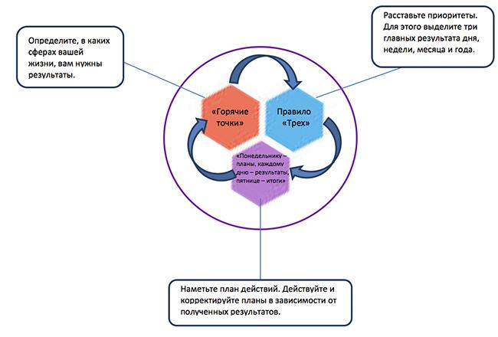
Система «Динамичных результатов»
Practicum by Yandex
Notes:
Итак, перед вами три простых шага, которые выведут вас на кардинально иной уровень эффективности:
1. Определите, каких результатов в каких сферах жизни вы хотите достичь.
Для этого наметьте Горячие точки — самые актуальные сферы вашей жизни. Это могут быть как сферы, открывающие новые возможности, так и «болевые» точки, требующие вашего времени и сил. Горячие точки складываются в своеобразную карту общей ситуации, один взгляд на которую позволяет увидеть картину вашей жизни целиком. Поэтому фиксироваться они должны максимально кратко и понятно.
Горячие точки, или сферы, делятся на 3 категории:
• Жизнь (включает в себя такие сферы, как Интеллектуальное, Телесное, Эмоциональное, Карьерное, Финансовое, сфера Отношений и сфера Развлечений),
• Работа (Дела, Проекты в работе, Накопившиеся вопросы),
• Личное (Занятия, Актуальные задачи, Невыполненные планы).
Горячие точки взаимосвязаны, между ними необходимо соблюдать баланс. Так, например, слишком большие «вложения» сил и времени в точку «Карьера» могут быть чреваты ослаблением сферы «Отношений» или «Развлечений». И наоборот, определение целей и планирование в разных горячих точках одновременно позволяет вам достичь баланса во всех областях вашей жизни. И давняя мечта о том, чтобы выучить французский, навестить школьных друзей и выкроить пару часов в неделю на плавание, становится реальностью

Slide 16
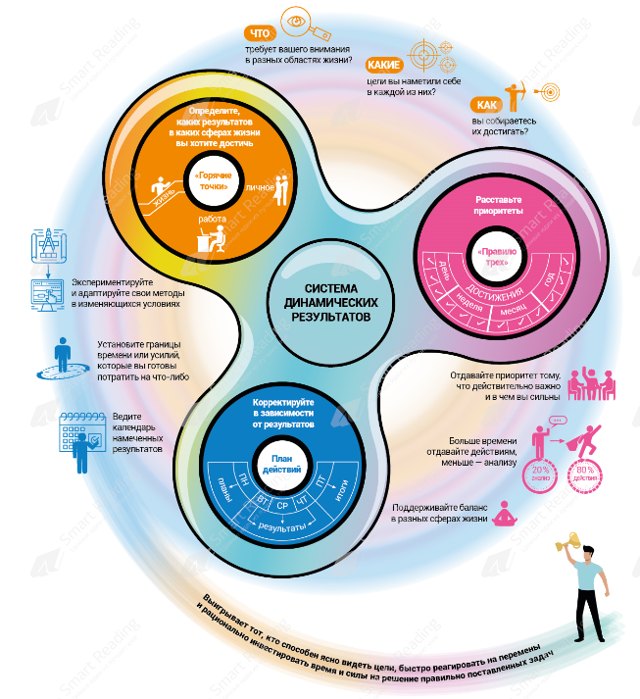
Аджайл для себя
Practicum by Yandex
Notes:
2. Ценностные ориентиры и принципы «Динамичных результатов»
Преимущество «Динамичных результатов» — в их динамичности: это не статичная, готовая схема, а система, которая помогает вам шаг за шагом нащупать свой правильный курс. Вот принципы и ценностные ориентиры, на которых она построена и которыми важно руководствоваться при ее применении.
2.1. Десять ценностных ориентиров:
1. Действие как средство от аналитического паралича: начните действовать, и не увязнете в анализе. Результат поможет вам скорректировать дальнейшие шаги.
2. Подход к достижению результата важнее результата. Вы не можете контролировать результат, но свой подход, свое отношение и методы достижения можете. Не зацикливайтесь на результатах (ведь их не всегда или не сразу удается достичь), а рассматривайте их как обратную связь с вашими методами.
3. Энергия важнее времени. За один час, который вы проработаете в полную силу, вы успеете больше, чем за много часов в уставшем состоянии.
4. Концентрация превыше количества. Важно не переделать как можно больше дел, а сделать действительно важные дела — важные для поставленных вами целей. Кроме того, исследования показывают, что получается именно там, где концентрируешься. Когда вы выделяете важное и концентрируетесь на этом вопросе, мозг «выносит» всю относящуюся к этому информацию на ваше рассмотрение. Так вы видите больше возможностей и решений.
5. Лучшее — враг хорошего. Не позволяйте перфекционизму встать на вашем пути к достижению результатов.
6. Установка на развитие против установки на предопределенность. Установка на развитие помогает преодолеть беспомощность предопределенности, быть более гибким и быстрее реагировать на изменения, лучше улавливать обратную связь и расти.
7. Результат превыше действий. Важно не как много вы делаете, а тот результат, который получаете в итоге. Определение нужного результата помогает нам сфокусировать усилия. Секрет успеха — в выполнении нужных шагов для достижения нужных результатов.
8. Сильные стороны важнее слабых. Вместо того чтобы тратить время на исправление недостатков, лучше используйте достоинства. Свои слабости компенсируйте сотрудничеством с теми, кто в этом силен.
9. Систематичность вместо действия по ситуации. Одно дело — достигать результатов от случая к случаю, и другое — сложить свой опыт в систему, на которую можно положиться, которую можно изучать и улучшать.
10. Польза превыше разгребания завалов. Вместо того чтобы просто решать накопившиеся задачи, сконцентрируйтесь на том, что действительно приносит пользу.
2.2. Основные принципы «Динамичных результатов»
1. Действуйте по принципу 80/20! Не тратьте 80% времени на раздумья, оставьте на аналитику лишь 20%, а в остальное время действуйте.
2. Варьируйте свой подход. Постоянно пересматривайте свой подход к достижению результата, пробуйте, экспериментируйте и отказывайтесь от того, что не работает.
3. Постоянное обучение. Меняетесь вы, меняется мир, и учиться побеждать в новых реалиях нужно постоянно.
4. Поступательный подход к пользе. Пусть результаты образуют один непрекращающийся поток. Поддерживайте этот поток — это гораздо продуктивнее, чем ждать больших успехов в конце.
5. Лучше меньше, да лучше. Беритесь только за то, что можете «переварить», не гонитесь за количеством.
6. Четко отличайте Действия от Справки. Всегда разделяйте эти категории в ваших планах — так удастся отличить реальные планы от «фонового шума».
7. Установите границы. Секрет эффективности — в том, чтобы затратить необходимое количество (времени, сил) на действительно нужные шаги.
8. Фиксированное время, гибкие задачи. Четко выделите время на еду, сон и спорт. Свое расписание стройте вокруг этих жизненно важных точек. На работе распределите время по типу задач: например, час на административную работу, два — на встречи и три — на работу над проектом. И составляйте планы — то, что вам нужно сделать — исходя из этих временных отрезков, ни в коем случае не варьируя сами отрезки.

Slide 17
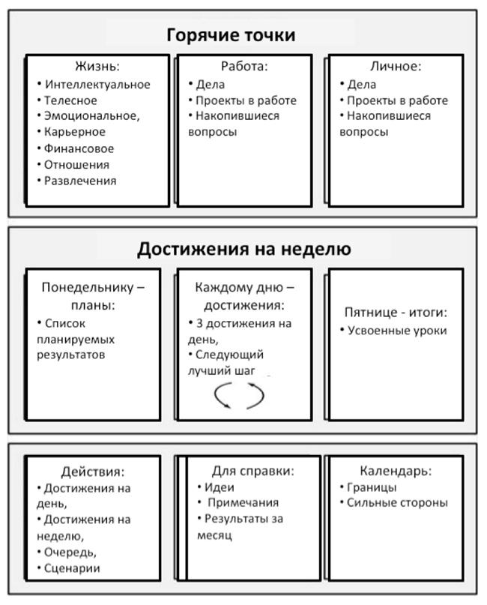
Доска «Динамичных результатов»
Practicum by Yandex
Notes:
2. Расставьте приоритеты.
Здесь нам поможет «Правило трех»: определяя основные задачи, выделяйте только ТРИ основных цели, три результата, которых вы хотите достичь. Три достижения на день, три — на неделю, три — на месяц и три — на год. Более того, все эти достижения должны быть взаимосвязаны: результаты дня должны работать на результаты недели, результаты недели — на результаты месяца, а результаты месяца — на результаты года в целом.
3. Составьте план, заточенный на результат.
Для этого используем правило: Понедельнику — планы, каждому дню — результаты, пятнице — итоги. Каждая неделя начинается с нуля. В понедельник определите три результата на предстоящую неделю, ежедневно — три результата, которые нужно достичь за этот день, а в пятницу — подведите итоги: какие три результата удалось достичь, а какие три еще требуют доработки. И сделайте выводы! Их необходимо использовать в следующий понедельник при планировании новой недели.
Все это укладывается в простую таблицу, заполнив которую, вы сможете на практике реализовать описанные выше правила.
Таблица «Динамичных результатов»
Поясним нижний ярус этой таблицы.
1. Действия: сюда вы заносите планируемые Ежедневные достижения, Недельные достижения, Очередь, Сценарии.
2. Справка: Идеи, Примечания, Результаты за месяц. Справочная информация — это то, что не относится к списку дел, но важно для их реализации.
3. Календарь. Он станет одним из ваших главных инструментов и поможет правильно организовать свое время.
Основные рекомендации по его составлению:
• Ведите календарь ваших намеченных результатов.
• При распределении времени приоритет отдавайте тому, что действительно важно.
• Больше времени проводите в сферах, в которых вы сильны.
• Равновесие в «Горячих точках» — главный гарант успеха.
• Выделяйте время на реализацию планов и на последующий анализ ситуации.
Заполнив эту таблицу, вы увидите, ЧТО требует вашего внимания в самых разных областях жизни, КАКИЕ цели вы наметили себе в каждой из них (иными словами, как выглядит ваше «счастье» в каждой из этих категорий) и КАК вы собираетесь добиваться этого счастья — шаг за шагом, изо дня в день. Вы настроите себя не просто на результат, а на ЗНАЧИМЫЙ ДЛЯ ВАС результат в ЗНАЧИМЫХ ДЛЯ ВАС сферах жизни, причем без перекоса в какую-то одну сторону — например, карьерную или интеллектуальную.

Slide 18
Принцип Парето
Practicum by Yandex

Slide 19

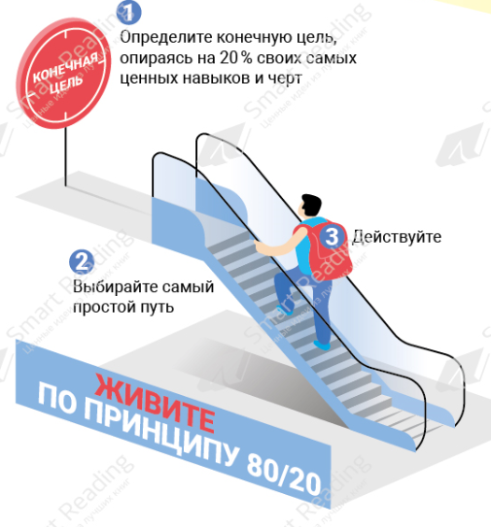
Принцип Парето (80 / 20)
Practicum by Yandex
Notes:
Как измениться согласно принципу 80/20
2.1. Как перейти на образ жизни «80 на 20»? Применение принципа может быть условно разделено на две части: Анализ 80/20 и Мышление 80/20.
Первое отвечает за подведение итогов и результатов, что тоже немаловажно для сохранения мотивации и планирования следующих шагов.
Мышление же заключается в выстраивании мировоззрения человека, который хочет максимально эффективно использовать отведенные ему годы жизни.
2.2. Что можно посоветовать при переходе на образ жизни 80/20:
• Делайте проще — так будет лучше (выявите ключевые 20% своей деятельности и упростите их).
• Мыслите нестандартно (минимум полчаса в день отдавайте воображению).
• Мыслите стратегически (ставьте цель и достигайте ее),
• Живите в наслаждение (гедонизм стимулирует саморазвитие и приводит к хорошим результатам).
• Мыслите рефлексивно (смотрите на себя в любом состоянии, будьте гибкими).
• Постоянно обновляйтесь (новое — это единственная неизменная величина).
Исследования экономистов дают нам объективную картину на этот счет. Наиболее успешные специалисты в отрасли либо работают на себя, либо ведут себя как предприниматели (например, в юридических организациях партнерской формы)
2.3. На работе можно использовать принцип в следующих областях:
• Делайте то, что нравится.
• Управляйте своим временем.
• Принимайте значимые решения качественно, затрачивая на них свои положенные 80% времени.
• Обращайте больше внимания на лучших клиентов.
• Обращайте внимание на успешных людей (скорее всего, они наслаждаются, а не утомляются и тратят лишнюю энергию).
Как улучшить навык управления временем, являющийся критичным для реализации принципа? Есть несколько простых шагов:
• Понять, что вознаграждение не зависит от приложенного усилия.
• Не винить себя в умеренных усилиях на работе (результат у вас и у боолее усидчивых работников одинаковый!).
• Освобождаться от чужих обязательств.
• Использовать время не в рамках общепринятых условностей (быть оригинальным).
• Выделить те 20% времени, которые дают 80% конечного продукта.
• Акцентироваться на этих 20% и использовать их эффективно.
• Избавиться от остальных 80%.
2.4. Жизнь по принципу 80/20: определите мечту (конечную цель), спланируйте путь и реализуйте задуманное (действуйте).
Начните с понимания: чего вы хотите от жизни, где вы хотите оказаться и к какой жизни прийти.
• Определились? Тогда внимательно ответьте на вопросы:
• Отражает цель вашу индивидуальность?
• Волнует ли она вас?
• Учитывает она ваши навыки, таланты?
Подсказка: нужно определить самые важные 20% черт характера, умений в вашей жизни. Для этого можно выписать 30–40 общих характеристик и поставить их в порядке важности. Будьте честны, не преувеличивайте и не преуменьшайте — на кону ваше будущее!

Slide 20
Вопросы?
Practicum by Yandex

Slide 21
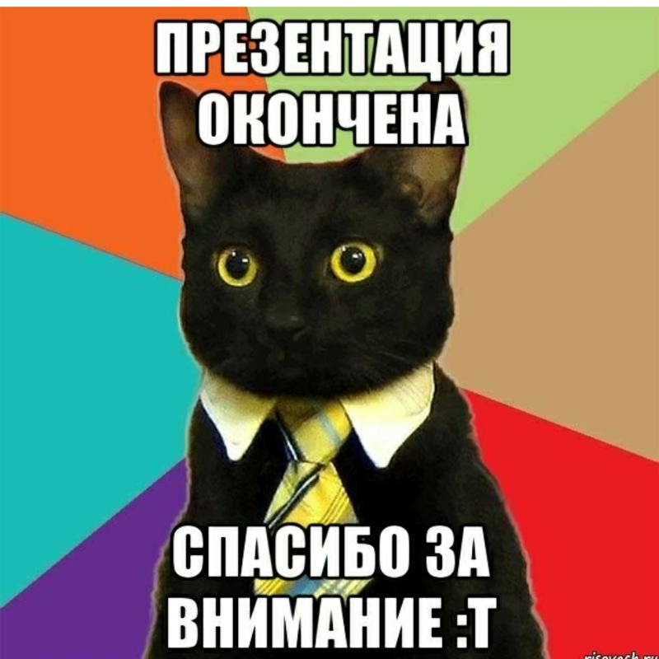
Practicum by Yandex

